Slide 1
파이참 프로젝트에서
데이터 과학을 위한 준비
numpy

Slide 2
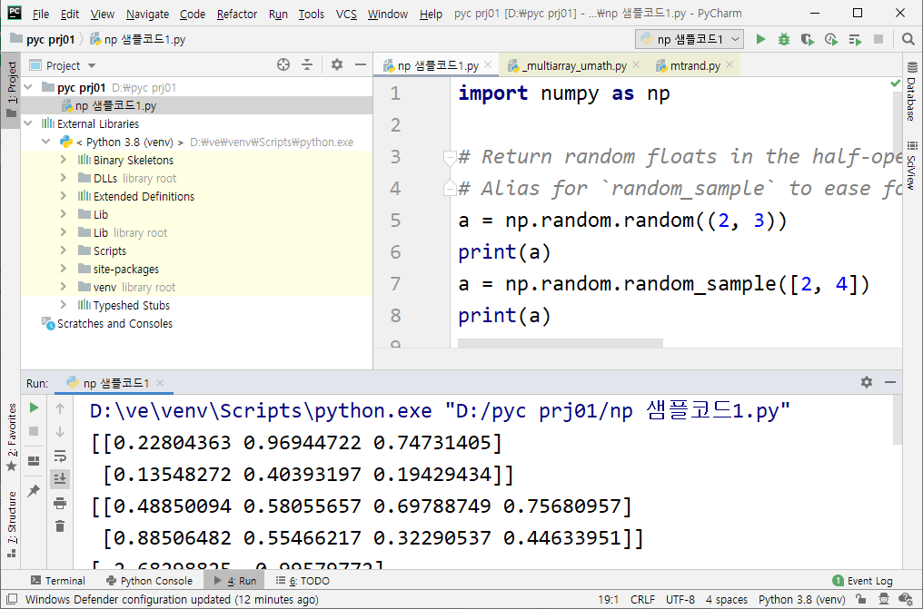
numpy npsample1.py

Slide 3
numpy npsample1.py 이해
import numpy as np # Return random floats in the half-open interval [0.0, 1.0). # Alias for `random_sample` to ease forward-porting to the new random API. a = np.random.random((2, 3)) print(a) a = np.random.random_sample([2, 4]) print(a) # 정규분포의 난수 생성 b = np.random.randn(2) print(b) b = np.random.randn(2, 3) print(b) b = np.random.randn(3, 4) print(b) # 값이 모두 1인 텐서 c = np.ones(3) print(c) # 값이 모두 0인 텐서 c = np.zeros((2, 3)) print(c) c = np.zeros([3, 4]) print(c)
D:\ve\venv\Scripts\python.exe "D:/pyc prj01/np 샘플코드1.py"
[[0.22804363 0.96944722 0.74731405]
[0.13548272 0.40393197 0.19429434]]
[[0.48850094 0.58055657 0.69788749 0.75680957]
[0.88506482 0.55466217 0.32290537 0.44633951]]
[-2.68298825 -0.99579772]
[[-0.16099173 1.29978199 1.66469465]
[ 0.68463138 -1.58433849 -0.06550564]]
[[ 0.02758157 -0.77454657 0.49862683 0.70299809]
[ 1.57338867 -0.71034582 0.06683078 -1.51798292]
[-0.20716991 -0.45346911 0.20735756 -0.76737582]]
[1. 1. 1.]
[[0. 0. 0.]
[0. 0. 0.]]
[[0. 0. 0. 0.]
[0. 0. 0. 0.]
[0. 0. 0. 0.]]
Process finished with exit code 0

Slide 4
numpy npsample2.py

Slide 5
numpy npsample2.py 이해
D:\ve\venv_test\Scripts\python.exe "D:/pyc prj02/np 샘플코드2.py"
<class 'numpy.ndarray'>
[[0.82253794 0.94805217 0.18727646]
[0.93734334 0.64931534 0.34043917]]
[[0.82253794 0.94805217]
[0.18727646 0.93734334]
[0.64931534 0.34043917]]
[[ 0.75831872 0.48717349 0.28570681 -1.52723675 -0.44313711 -0.95670083]
[-0.12955399 0.60647143 0.33132981 0.63755303 1.12009118 0.09013185]]
[[[1. 1.]
[1. 1.]
[1. 1.]
[1. 1.]
[1. 1.]]
[[1. 1.]
[1. 1.]
[1. 1.]
[1. 1.]
[1. 1.]]]
[[[0. 0.]
[0. 0.]
[0. 0.]]
[[0. 0.]
[0. 0.]
[0. 0.]]]
Process finished with exit code 0
import numpy as np # [0, 1) 난수 생성 a = np.random.random((2, 3)) print(type(a)) print(a) b = a.reshape(3, 2) print(b) # 정규분포의 난수 생성 c = np.random.randn(3, 4) print(c.reshape(2, 6)) # 값이 모두 1인 텐서 d = np.ones((4, 5)) print(d.reshape(2, 5, 2)) # 값이 모두 0인 텐서 e = np.zeros((3, 4)) print(e.reshape(2, 3, 2))

Slide 6
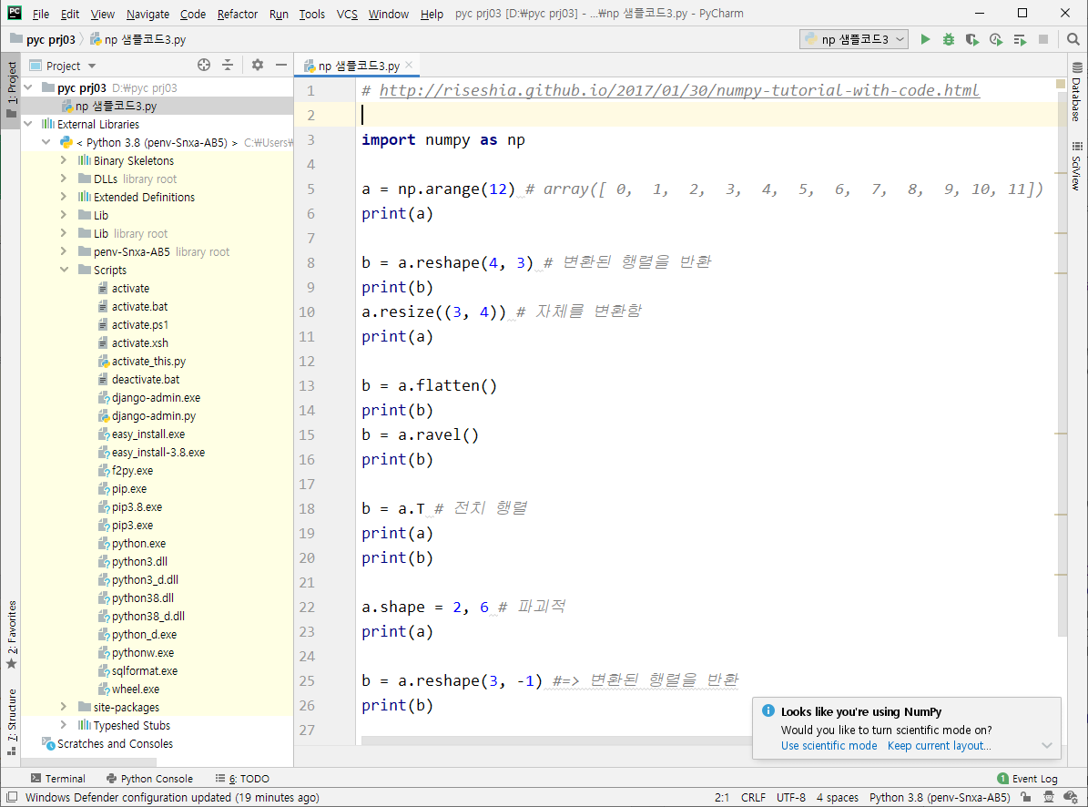
numpy npsample3.py

Slide 7
numpy npsample3.py 이해
# http://riseshia.github.io/2017/01/30/numpy-tutorial-with-code.html import numpy as np a = np.arange(12) # array([ 0, … 11]) print(a) b = a.reshape(4, 3) # 변환된 행렬을 반환 print(b) a.resize((3, 4)) # 자체를 변환함 print(a) b = a.flatten() print(b) b = a.ravel() print(b) b = a.T # 전치 행렬 print(a) print(b) a.shape = 2, 6 # 파괴적 print(a) b = a.reshape(3, -1) # 변환된 행렬을 반환 print(b)
C:\Users\217\.virtualenvs\penv-Snxa-AB5\Scripts\python.exe "D:/pyc prj03/np 샘플코드3.py"
[ 0 1 2 3 4 5 6 7 8 9 10 11]
[[ 0 1 2]
[ 3 4 5]
[ 6 7 8]
[ 9 10 11]]
[[ 0 1 2 3]
[ 4 5 6 7]
[ 8 9 10 11]]
[ 0 1 2 3 4 5 6 7 8 9 10 11]
[ 0 1 2 3 4 5 6 7 8 9 10 11]
[[ 0 1 2 3]
[ 4 5 6 7]
[ 8 9 10 11]]
[[ 0 4 8]
[ 1 5 9]
[ 2 6 10]
[ 3 7 11]]
[[ 0 1 2 3 4 5]
[ 6 7 8 9 10 11]]
[[ 0 1 2 3]
[ 4 5 6 7]
[ 8 9 10 11]]
Process finished with exit code 0

Slide 8
Numpy npsample4.py 이해
import numpy as np a = np.array(3) print(type(a)) print(a.ndim, a.shape) print(a) b = np.array([1, 2, 3]) print(type(b)) print(b.ndim, b.shape) print(b) c = np.array([[1, 2], [3, 4]]) print(type(c)) print(c.ndim, c.shape) print(c) d = np.arange(10) print(type(c)) print(d.ndim, d.shape) print(d) e = range(10) print(type(e)) print(e) print(list(e))
<class 'numpy.ndarray'>
0 ()
3
<class 'numpy.ndarray'>
1 (3,)
[1 2 3]
<class 'numpy.ndarray'>
2 (2, 2)
[[1 2]
[3 4]]
<class 'numpy.ndarray'>
1 (10,)
[0 1 2 3 4 5 6 7 8 9]
<class 'range'>
range(0, 10)
[0, 1, 2, 3, 4, 5, 6, 7, 8, 9]

Slide 9
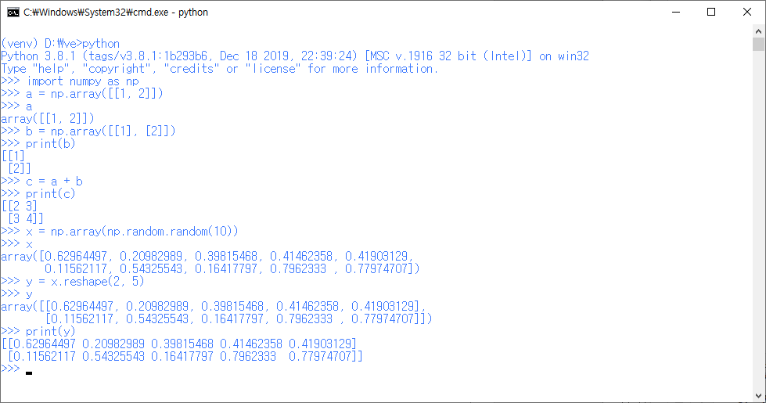
Numpy npsample5.py 이해
numpy 테스트
브로드캐스팅과 행렬 모양 변환
# 일반 리스트 더하기 m = [1, 2, 3] n = [4, 5, 6] print(m + n) # print(m - n) import numpy as np # 브로드캐스팅 a = np.array([[1, 2]]) print(a) b = np.array([[1], [2]]) print(b) c = a + b print(c) # 행렬 모양 바꾸기 x = np.array(np.random.random(10)) print(x) y = x.reshape(2, 5) print(y)

Slide 10
파이참 프로젝트에서
데이터 과학을 위한 준비
pandas

Slide 11
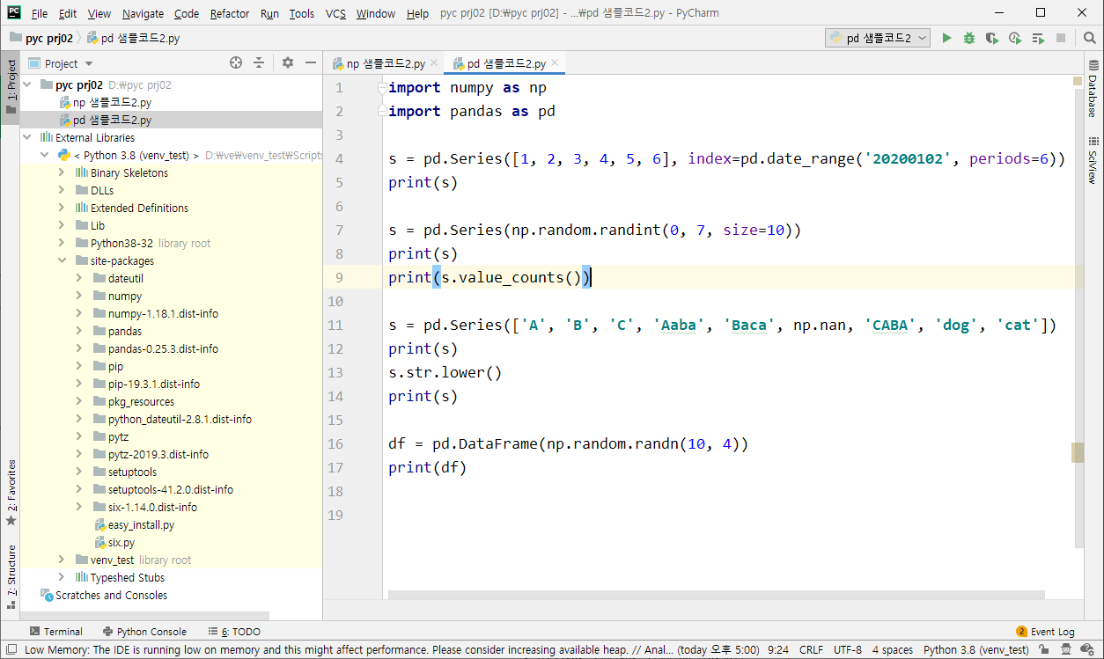
Pandas, pdsample1.py

Slide 12
Pandas, pdsample1.py 이해
import numpy as np import pandas as pd s = pd.Series([1, 2, 3, 4, 5, 6], index=pd.date_range('20200102', periods=6)) print(s) s = pd.Series(np.random.randint(0, 7, size=10)) print(s) print(s.value_counts()) s = pd.Series(['A', 'B', 'C', 'Aaba', 'Baca', np.nan, 'CABA', 'dog', 'cat']) print(s) s.str.lower() print(s) df = pd.DataFrame(np.random.randn(10, 4)) print(df)
0 A
1 B
2 C
3 Aaba
4 Baca
5 NaN
6 CABA
7 dog
8 cat
dtype: object
0 A
1 B
2 C
3 Aaba
4 Baca
5 NaN
6 CABA
7 dog
8 cat
dtype: object
0 1 2 3
0 -0.827856 -0.591318 -0.446506 1.639843
1 -0.455133 0.652168 -0.542553 0.015321
2 -0.790744 0.088498 0.499716 -0.355695
3 0.252766 0.853125 1.609860 -1.235949
4 -0.778862 0.734792 -0.559469 2.637026
5 -0.066913 -2.701452 0.196265 -1.475756
6 -1.171109 -1.312982 -0.123534 -0.467198
7 -0.560191 -0.025275 0.336903 -0.202051
8 -0.472363 2.441893 2.044766 0.685911
9 -0.899807 -1.176664 0.391078 0.148584
Process finished with exit code 0
D:\ve\venv_test\Scripts\python.exe "D:/pyc prj02/pd 샘플코드2.py"
2020-01-02 1
2020-01-03 2
2020-01-04 3
2020-01-05 4
2020-01-06 5
2020-01-07 6
Freq: D, dtype: int64
0 5
1 2
2 0
3 5
4 6
5 1
6 6
7 6
8 2
9 4
dtype: int32
6 3
5 2
2 2
4 1
1 1
0 1
dtype: int64

Slide 13
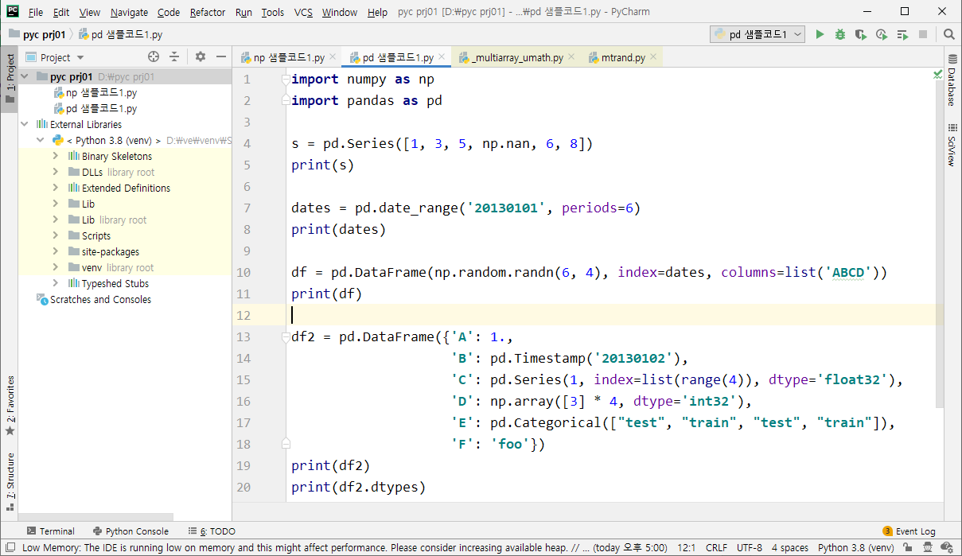
Pandas, pdsample2.py

Slide 14
Pandas, pdsample2.py 이해
D:\ve\venv\Scripts\python.exe "D:/pyc prj01/pd 샘플코드1.py"
0 1.0
1 3.0
2 5.0
3 NaN
4 6.0
5 8.0
dtype: float64
DatetimeIndex(['2013-01-01', '2013-01-02', '2013-01-03', '2013-01-04',
'2013-01-05', '2013-01-06'],
dtype='datetime64[ns]', freq='D')
A B C D
2013-01-01 0.617621 0.711937 0.555614 1.261003
2013-01-02 -1.378531 -0.325374 0.788234 1.223037
2013-01-03 -1.228281 -0.682720 -0.564663 0.107814
2013-01-04 0.552391 -0.354623 -0.488619 -0.072650
2013-01-05 -1.099271 0.108479 -2.062795 2.163172
2013-01-06 -0.034693 0.705632 0.194938 0.800431
A B C D E F
0 1.0 2013-01-02 1.0 3 test foo
1 1.0 2013-01-02 1.0 3 train foo
2 1.0 2013-01-02 1.0 3 test foo
3 1.0 2013-01-02 1.0 3 train foo
A float64
B datetime64[ns]
C float32
D int32
E category
F object
dtype: object
Process finished with exit code 0
import numpy as np import pandas as pd s = pd.Series([1, 3, 5, np.nan, 6, 8]) print(s) dates = pd.date_range('20130101', periods=6) print(dates) df = pd.DataFrame(np.random.randn(6, 4), index=dates,
columns=list('ABCD')) print(df) df2 = pd.DataFrame(
{'A': 1., 'B': pd.Timestamp('20130102'), 'C': pd.Series(1, index=list(range(4)), dtype='float32'), 'D': np.array([3] * 4, dtype='int32'), 'E': pd.Categorical(["test", "train", "test", "train"]), 'F': 'foo'}) print(df2) print(df2.dtypes)

Slide 15
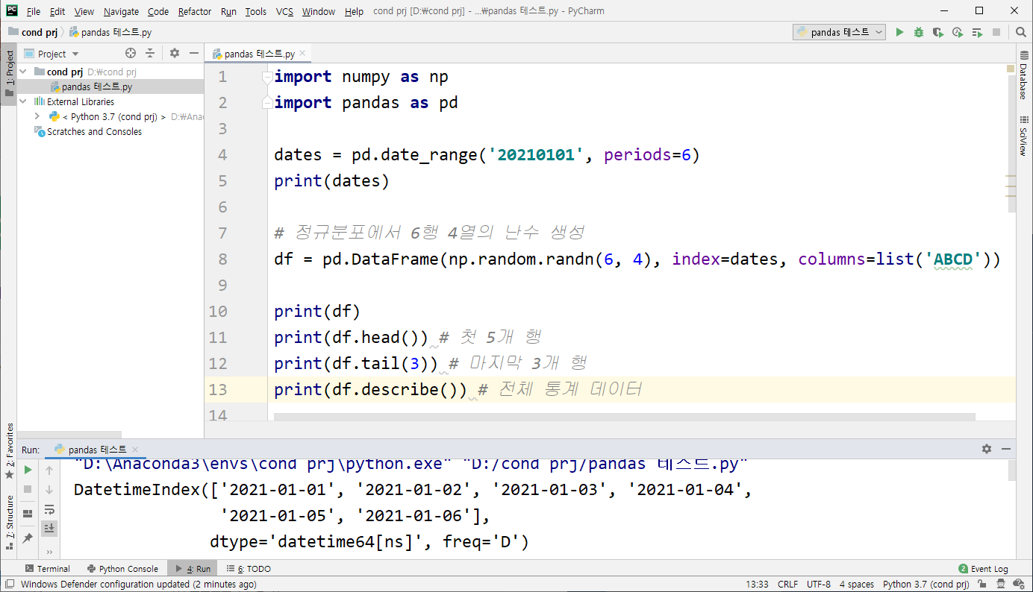
Pandas, pdsample3.py

Slide 16
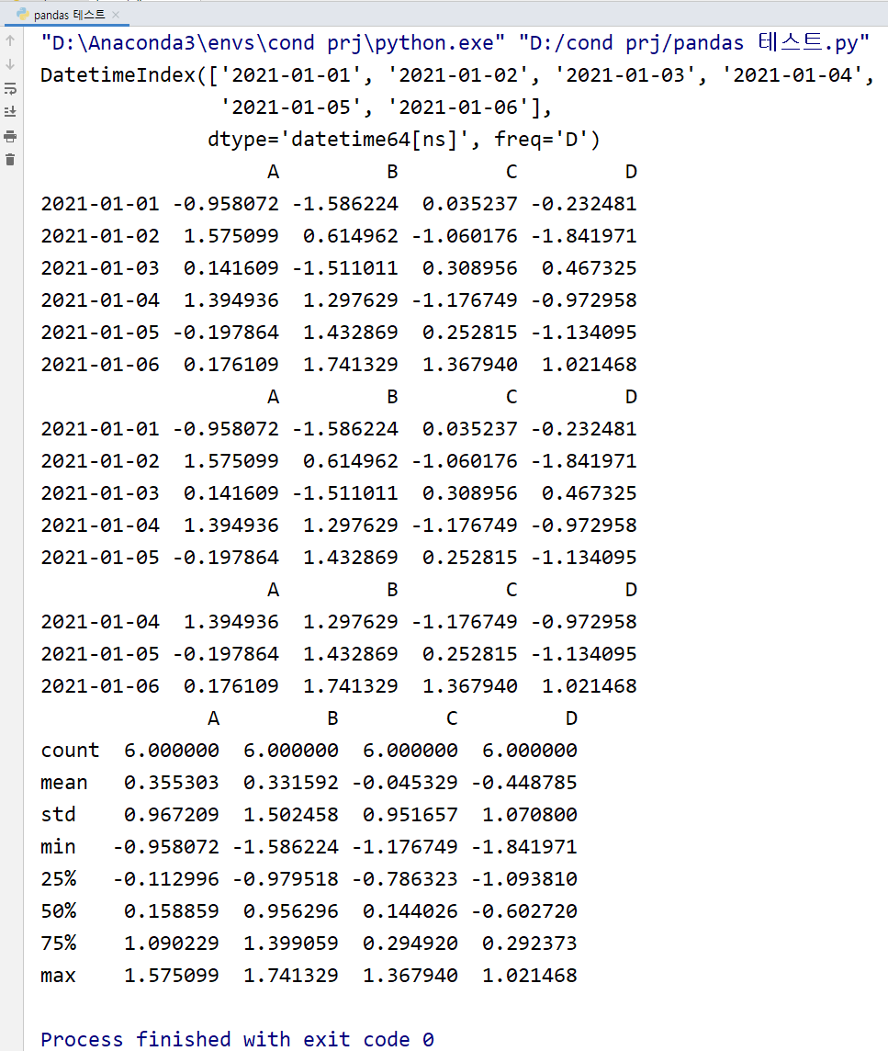
Pandas, pdsample3.py 이해
import numpy as np import pandas as pd dates = pd.date_range('20210101', periods=6) print(dates) # 정규분포에서 6행 4열의 난수 생성 df = pd.DataFrame(np.random.randn(6, 4),
index=dates, columns=list('ABCD')) print(df) print(df.head()) # 첫 5개 행 print(df.tail(3)) # 마지막 3개 행 print(df.describe()) # 전체 통계 데이터

Slide 17
파이참 프로젝트에서
데이터 시각화를 위한 준비
matplotlib

Slide 18
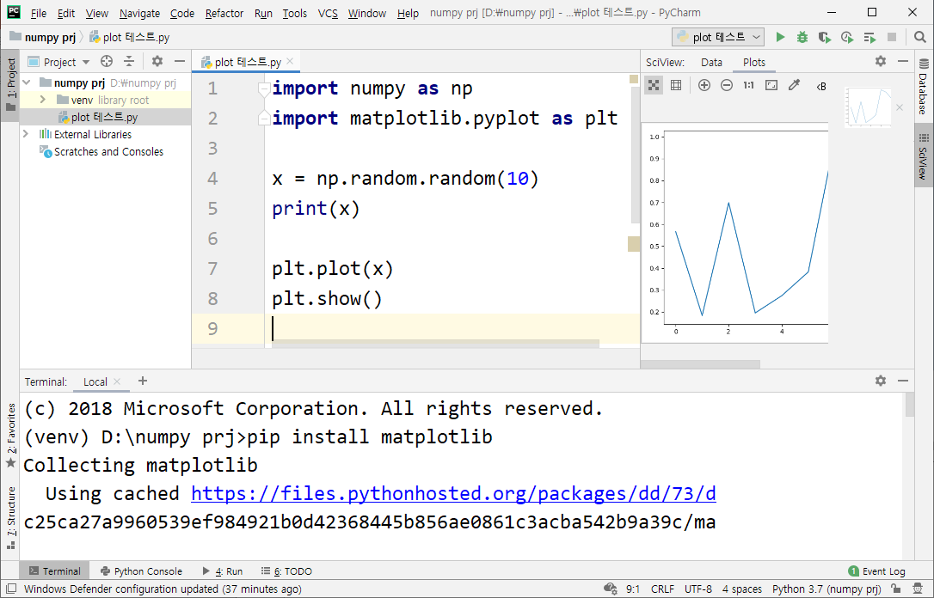
Matplotlib, matplot1.py
설치 유무 확인 방법
pip install matplotlib
> pip show matplotlib

Slide 19
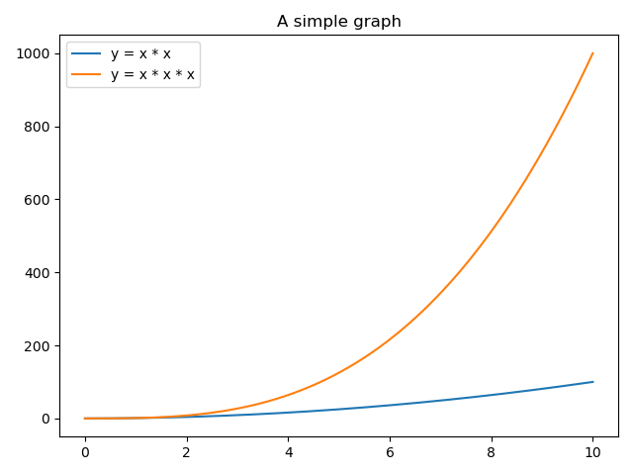
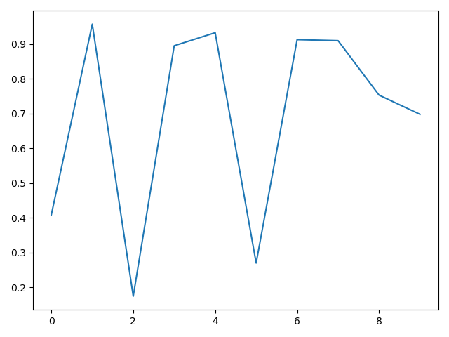
Matplotlib, matplot1.py 이해
import numpy as np import matplotlib.pyplot as plt x = np.random.random(10) print(x) plt.plot(x) plt.show() x = np.linspace(0.0, 10.0, 1000) plt.plot(x, x*x) plt.plot(x, x**3) plt.title('A simple graph') plt.legend(['y = x * x', 'y = x * x * x'], loc='upper left') plt.show()

Slide 20
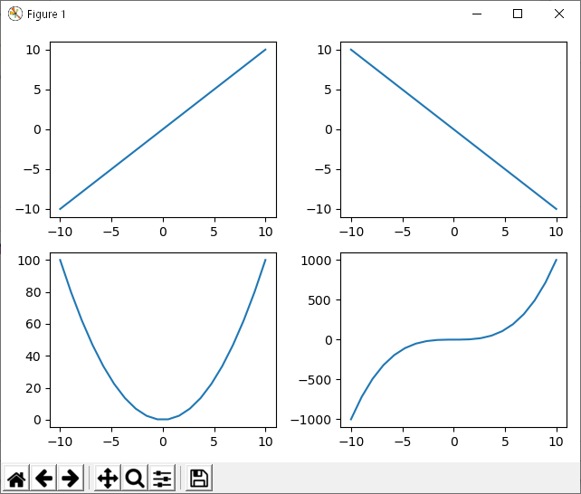
Matplotlib, matplot2.py 이해
여러 그림을 하나의 캔버스에 그리는 방법
import numpy as np import matplotlib.pyplot as plt # -10에서 10까지 20등분한 자료 x = np.linspace(-10, 10, 20) # 2행 2열의 부분 그림 plt.subplot(2, 2, 1) # 첫 번째 부분 그림 plt.plot(x, x) plt.subplot(2, 2, 2) # 두 번째 부분 그림 plt.plot(x, -x) plt.subplot(2, 2, 3) # 세 번째 부분 그림 plt.plot(x, x*x) plt.subplot(2, 2, 4) # 네 번째 부분 그림 plt.plot(x, pow(x, 3)) plt.tight_layout() # 적정한 공간 배치 plt.show() # 그리기

Slide 21
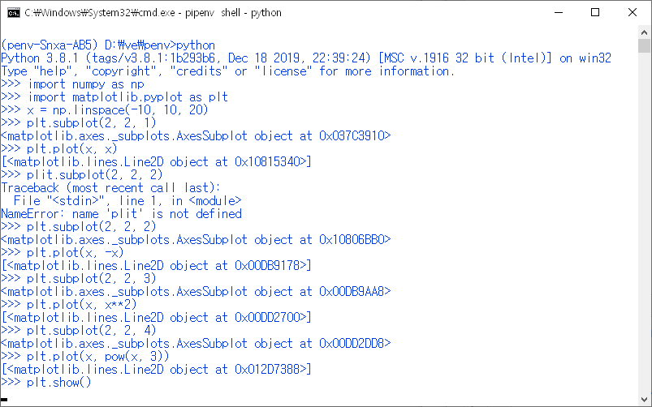
Matplotlib, matplot2.py 쉘에서 코딩
Python 실행

Slide 22
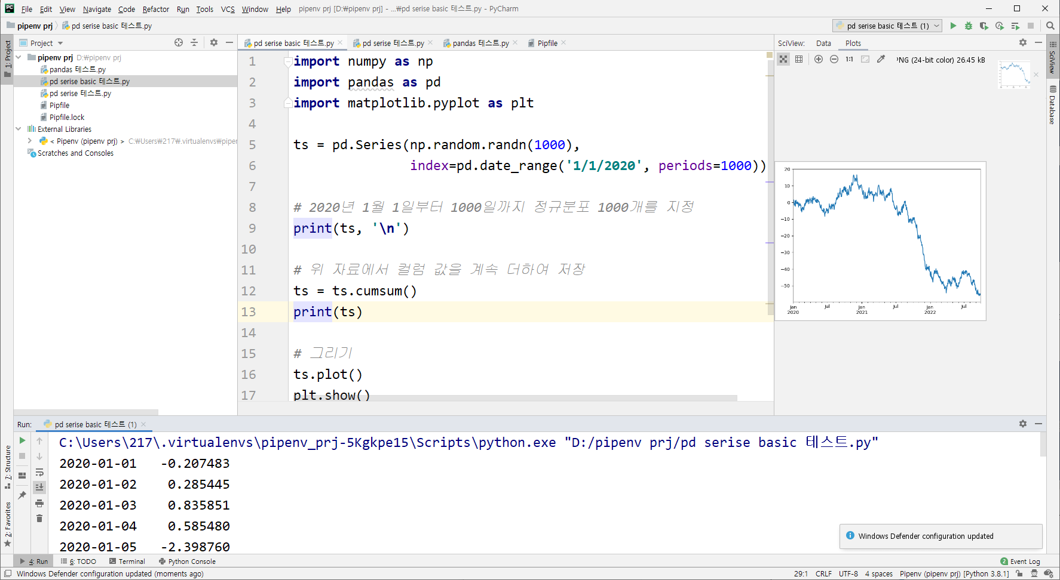
Matplotlib, matplot3.py

Slide 23
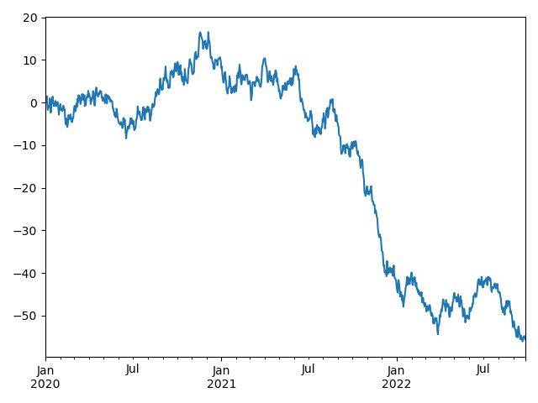
Matplotlib, matplot3.py 이해
import numpy as np import pandas as pd import matplotlib.pyplot as plt # Series는 1차원 데이터를 다루는 데 효과적인 자료구조 # value와 index의 형태를 지니는 Pandas의 자료 구조 # 별도의 인덱스 레이블을 지정하지 않으면 자동적으로 # 0부터 시작되는 디폴트 정수 인덱스를 사용 # 다음은 인덱스를 날짜 1000개로 지정, 자료 값은 난수 1000개 # 즉 2020년 1월 1일부터 1000일까지 정규분포 1000개를 지정 ts = pd.Series(np.random.randn(1000), index=pd.date_range('1/1/2020', periods=1000)) print(ts, '\n') # 위 자료에서 컬럼 값을 계속 더하여 저장 ts = ts.cumsum() print(ts) # 그리기 ts.plot() plt.show()
2020-01-01 -0.207483
2020-01-02 0.285445
2020-01-03 0.835851
2020-01-01 -0.207483
2020-01-02 0.077963
2020-01-03 0.913813

Slide 24
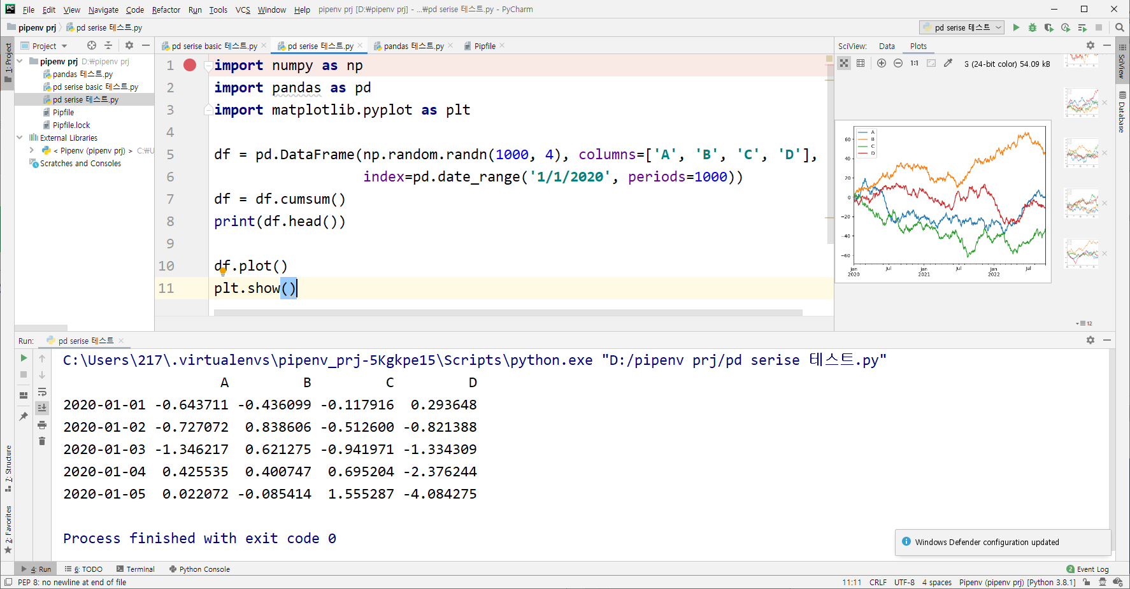
Matplotlib, matplot4.py

Slide 25
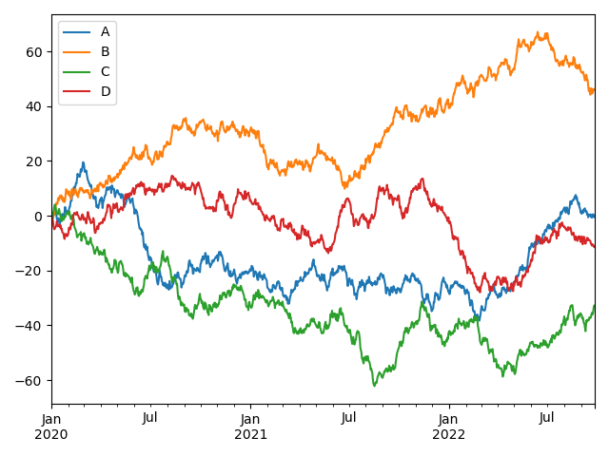
Matplotlib, matplot3.py 이해
import numpy as np import pandas as pd import matplotlib.pyplot as plt df = pd.DataFrame(np.random.randn(1000, 4), columns=['A', 'B', 'C', 'D'], index=pd.date_range('1/1/2020', periods=1000)) df = df.cumsum() print(df.head()) df.plot() plt.show()
A B C D
2020-01-01 -0.643711 -0.436099 -0.117916 0.293648
2020-01-02 -0.727072 0.838606 -0.512600 -0.821388
2020-01-03 -1.346217 0.621275 -0.941971 -1.334309
2020-01-04 0.425535 0.400747 0.695204 -2.376244
2020-01-05 0.022072 -0.085414 1.555287 -4.084275

Slide 26
파이참 프로젝트에서
데이터 시각화를 위한 준비
bokeh

Slide 27

Bokeh 개요
Bokeh.org
최신 웹 브라우저를 위한 대화 형 시각화 라이브러리
다목적 그래픽의 우아하고 간결한 구성을 제공
대용량 또는 스트리밍 데이터 세트에 대한 고성능 대화식 기능을 제공
대화 형 플롯, 대시 보드 및 데이터 응용 프로그램을 빠르고 쉽게 만들고 싶은 사람에게 적합
Bokeh를 사용하여 시각화를 시작하려면
사용 설명서로 시작
https://docs.bokeh.org/en/latest/docs/user_guide/quickstart.html#userguide-quickstart

Slide 28
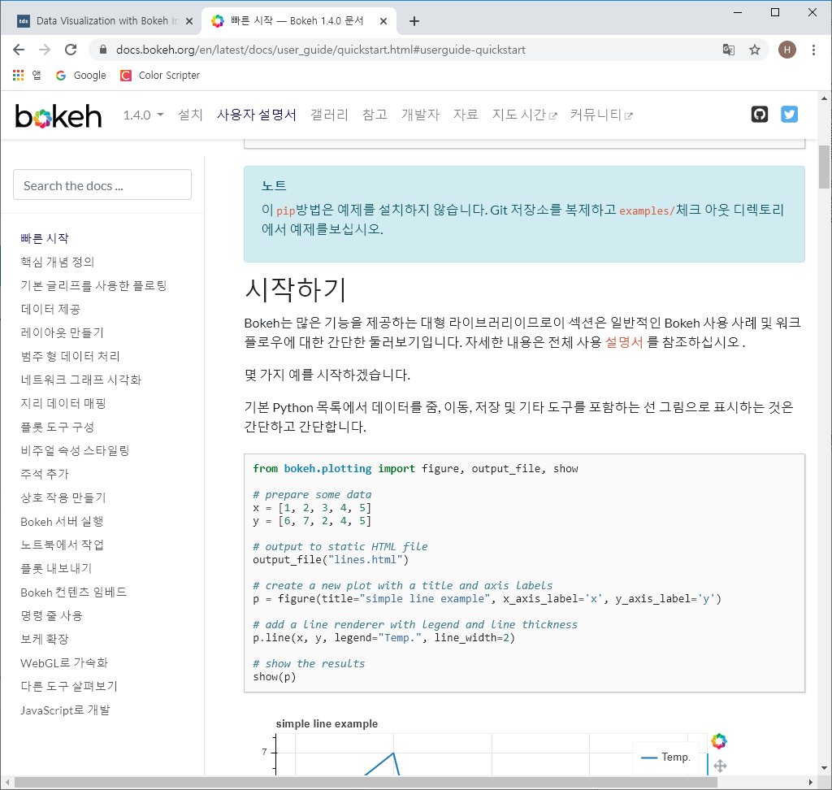
보케 가이드 페이지

Slide 29
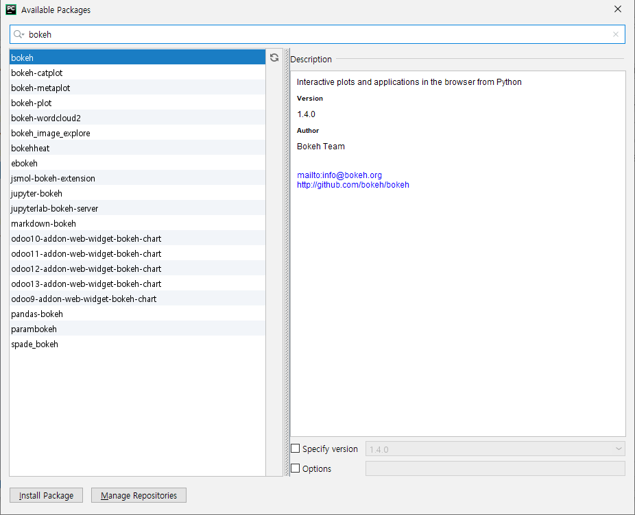
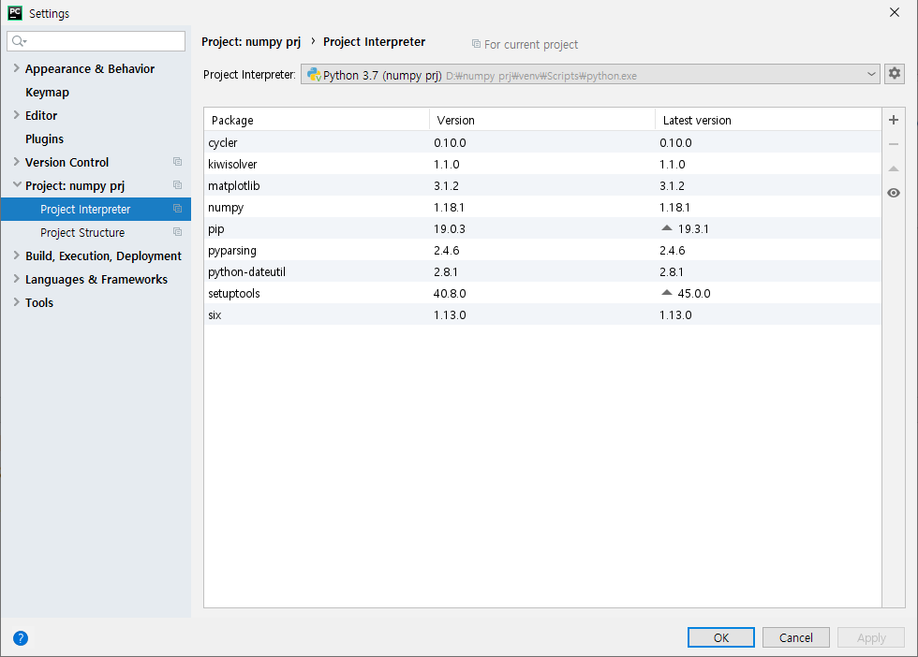
Settings… 에서 모듈 추가하기
원 창
오른쪽 +
모듈 bokeh 설치
하단 Install Package
설치가 다소 느린 단점

Slide 30
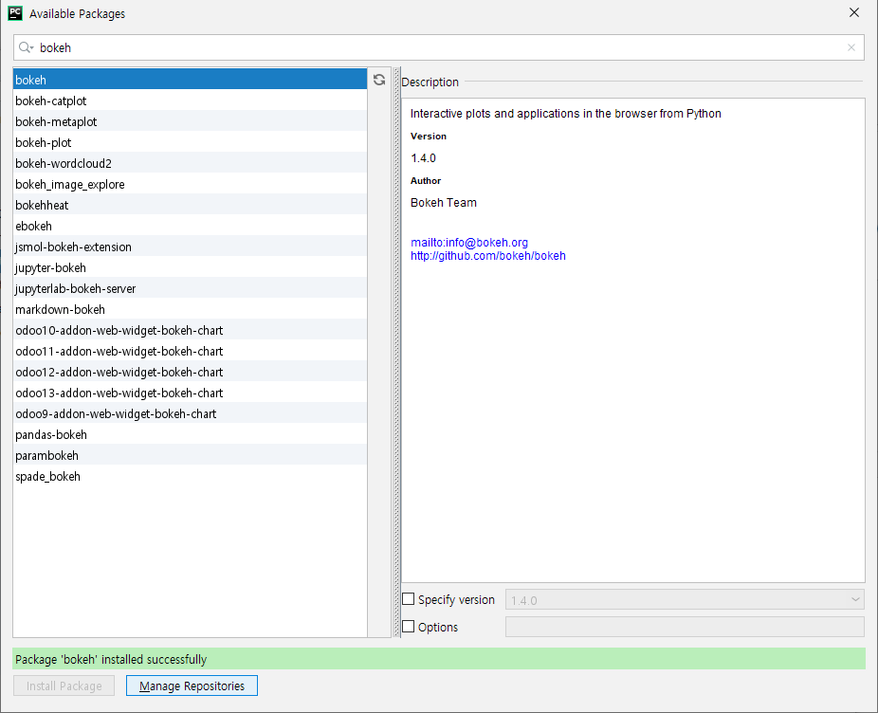
모듈 bokeh 설치 화면

Slide 31
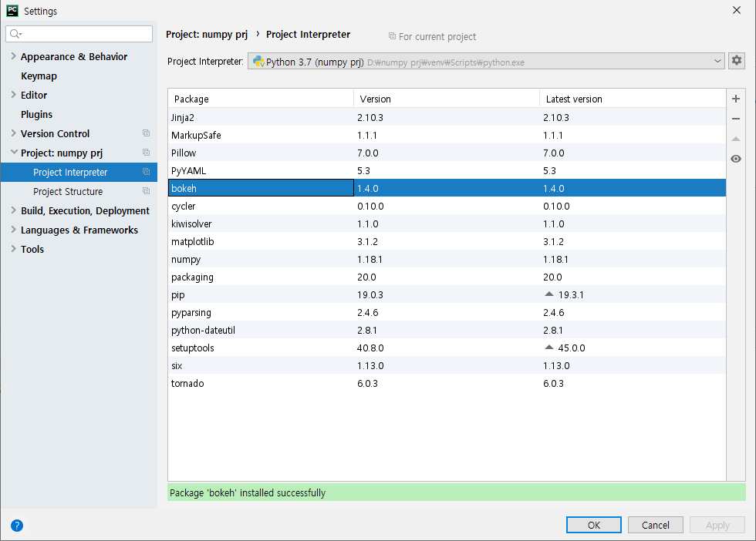
Settings 화면

Slide 32
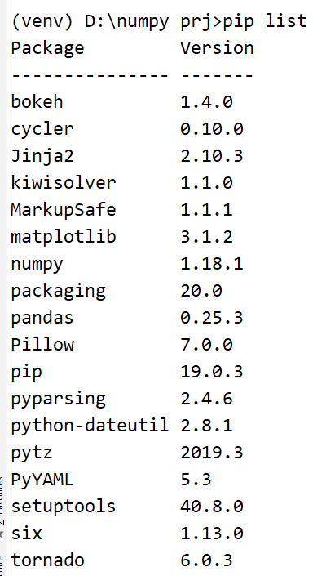
Bokeh 터미널 설치도 물론 가능
터미널에서 설치
pip install bokeh
확인
pip list
pip show bokeh

Slide 33
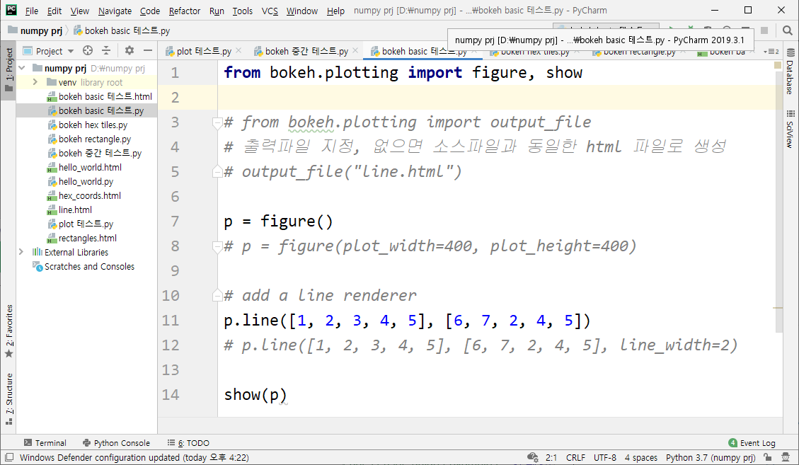
Bokeh, bksample1.py
결과는 html 파일

Slide 34
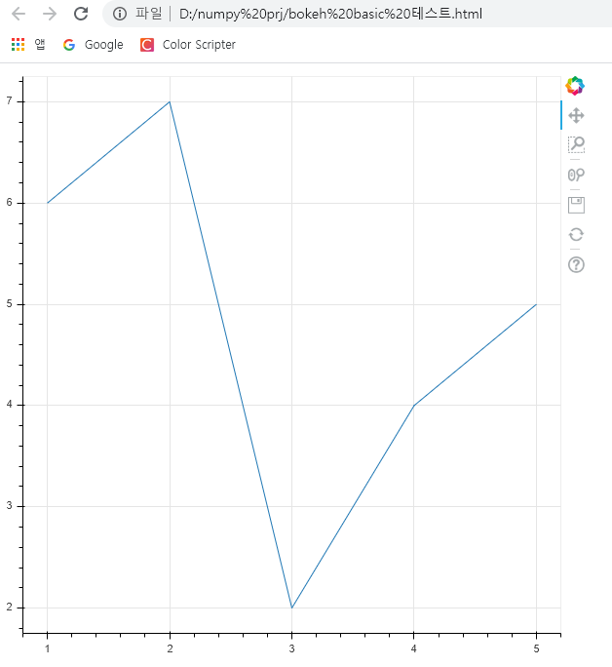
Bokeh, bksample1.py 이해
소스 파일과 동일한 폴더에 html 파일로 생성
from bokeh.plotting import figure, show p = figure() # add a line renderer p.line([1, 2, 3, 4, 5], [6, 7, 2, 4, 5]) show(p)

Slide 35
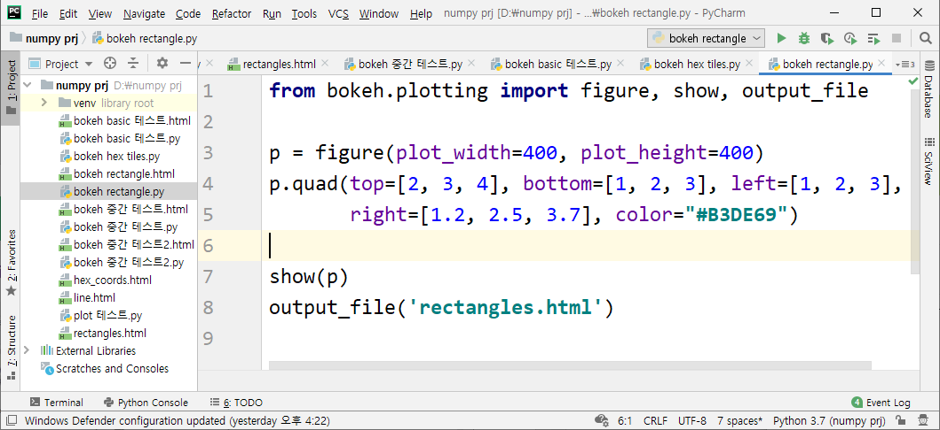
Bokeh, bksample2.py

Slide 36
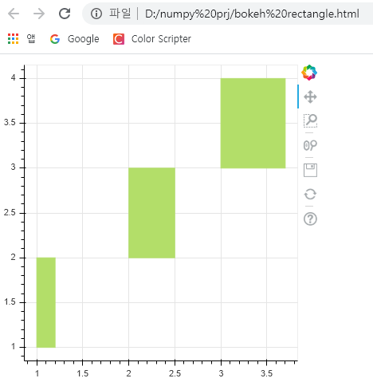
Bokeh, bksample2.py 이해
from bokeh.plotting import figure, show, output_file p = figure(plot_width=400, plot_height=400) p.quad(top=[2, 3, 4], bottom=[1, 2, 3], left=[1, 2, 3], right=[1.2, 2.5, 3.7], color="#B3DE69") show(p) output_file('rectangles.html')

Slide 37
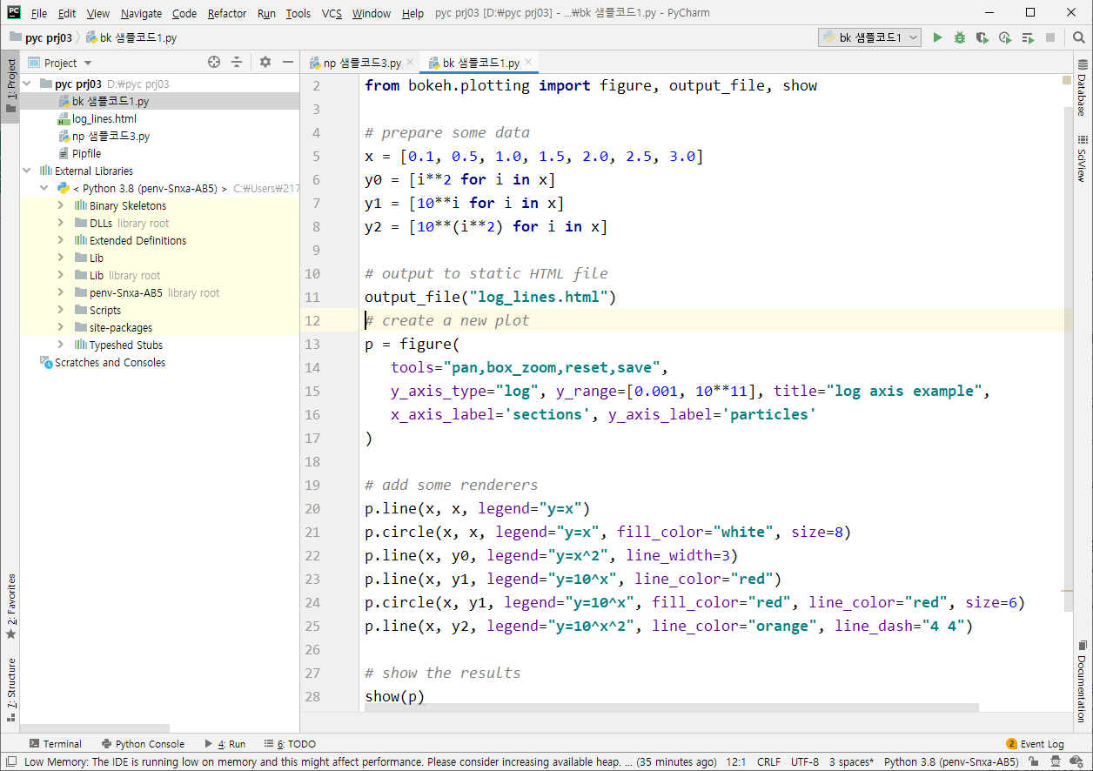
Bokeh, bksample3.py

Slide 38
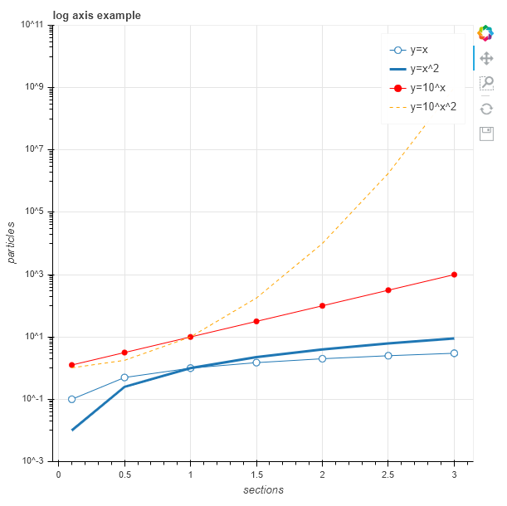
Bokeh, bksample3.py 이해
# https://docs.bokeh.org/en/latest/docs/user_guide/quickstart.html#userguide-quickstart from bokeh.plotting import figure, output_file, show # prepare some data x = [0.1, 0.5, 1.0, 1.5, 2.0, 2.5, 3.0] y0 = [i**2 for i in x] y1 = [10**i for i in x] y2 = [10**(i**2) for i in x] # output to static HTML file output_file("log_lines.html")
# create a new plot p = figure( tools="pan,box_zoom,reset,save", y_axis_type="log", y_range=[0.001, 10**11],
title="log axis example", x_axis_label='sections', y_axis_label='particles' ) # add some renderers p.line(x, x, legend="y=x") p.circle(x, x, legend="y=x", fill_color="white", size=8) p.line(x, y0, legend="y=x^2", line_width=3) p.line(x, y1, legend="y=10^x", line_color="red") p.circle(x, y1, legend="y=10^x", fill_color="red", line_color="red", size=6) p.line(x, y2, legend="y=10^x^2", line_color="orange", line_dash="4 4") # show the results show(p)

Slide 39
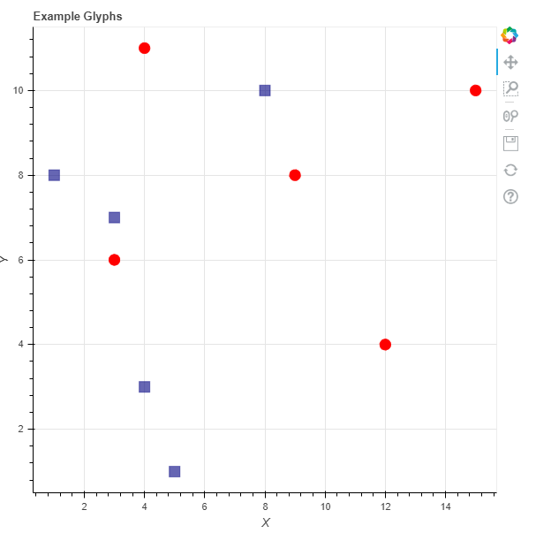
Bokeh, bksample4.py 이해
# bokeh basics from bokeh.plotting import figure from bokeh.io import show # from bokeh.io import show, output_notebook # Create a blank figure with labels p = figure(plot_width = 600, plot_height = 600, title = 'Example Glyphs', x_axis_label = 'X', y_axis_label = 'Y') # Example data squares_x = [1, 3, 4, 5, 8] squares_y = [8, 7, 3, 1, 10] circles_x = [9, 12, 4, 3, 15] circles_y = [8, 4, 11, 6, 10] # Add squares glyph p.square(squares_x, squares_y, size = 12, color = 'navy', alpha = 0.6) # Add circle glyph p.circle(circles_x, circles_y, size = 12, color = 'red') # Set to output the plot in the notebook # output_notebook() # Show the plot show(p)

Slide 40
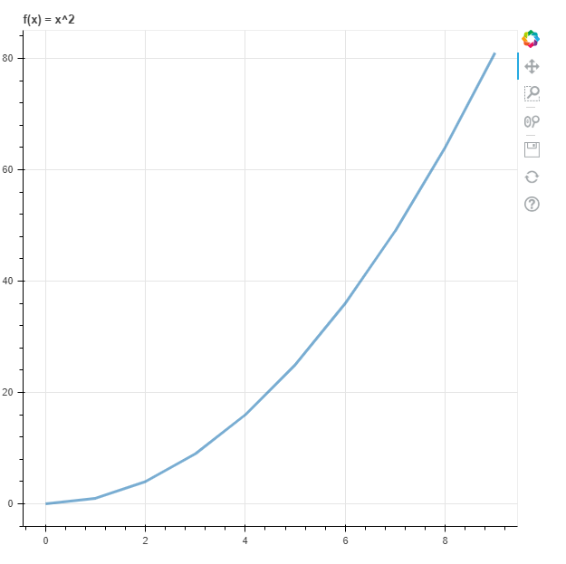
Bokeh, bksample5.py 이해
from bokeh.io import show from bokeh.plotting import figure from bokeh.models import ColumnDataSource x_values = range(10) y_values = [x ** 2 for x in x_values] data_source = ColumnDataSource(data=dict(x=x_values, y=y_values)) plot = figure(title = 'f(x) = x^2') plot.line('x', 'y', source = data_source, line_width=3, line_alpha=0.6) show(plot)

Slide 41
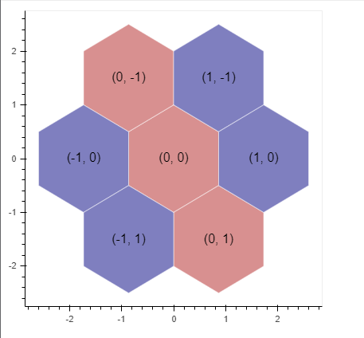
Bokeh, bksample6.py 이해
import numpy as np from bokeh.io import output_file, show from bokeh.plotting import figure from bokeh.util.hex import axial_to_cartesian output_file("hex_coords.html") q = np.array([0, 0, 0, -1, -1, 1, 1]) r = np.array([0, -1, 1, 0, 1, -1, 0]) p = figure(plot_width=400, plot_height=400, toolbar_location=None) p.grid.visible = False p.hex_tile(q, r, size=1, fill_color=["firebrick"]*3 + ["navy"]*4, line_color="white", alpha=0.5) x, y = axial_to_cartesian(q, r, 1, "pointytop") p.text(x, y, text=["(%d, %d)" % (q,r) for (q, r) in zip(q, r)], text_baseline="middle", text_align="center") show(p)

Slide 42
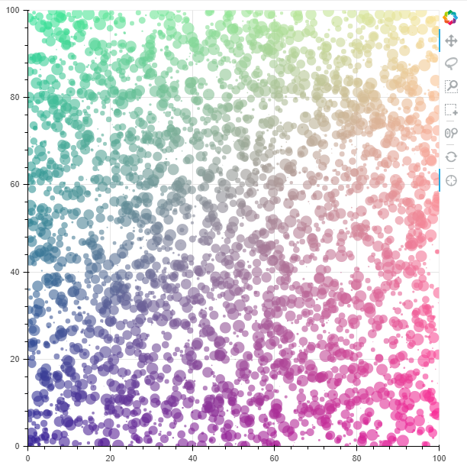
Bokeh, bksample7.py 이해
import numpy as np from bokeh.plotting import figure, output_file, show # prepare some data N = 4000 x = np.random.random(size=N) * 100 y = np.random.random(size=N) * 100 radii = np.random.random(size=N) * 1.5 colors = [ "#%02x%02x%02x" % (int(r), int(g), 150) for r, g in zip(50+2*x, 30+2*y) ] # output to static HTML file (with CDN resources) output_file("color_scatter.html", title="color_scatter.py example", mode="cdn") TOOLS = "crosshair,pan,wheel_zoom,box_zoom,reset,box_select,lasso_select" # create a new plot with the tools above, and explicit ranges p = figure(tools=TOOLS, x_range=(0, 100), y_range=(0, 100)) # add a circle renderer with vectorized colors and sizes p.circle(x, y, radius=radii, fill_color=colors, fill_alpha=0.6, line_color=None) # show the results show(p)

